Slide 1
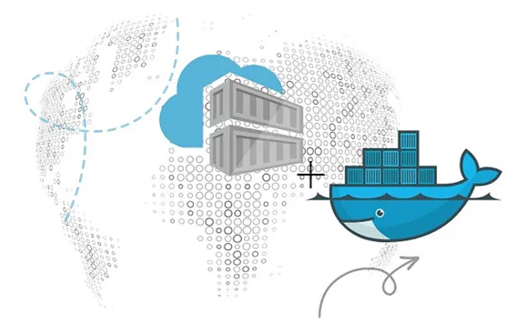
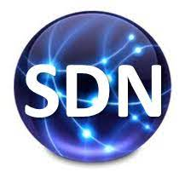
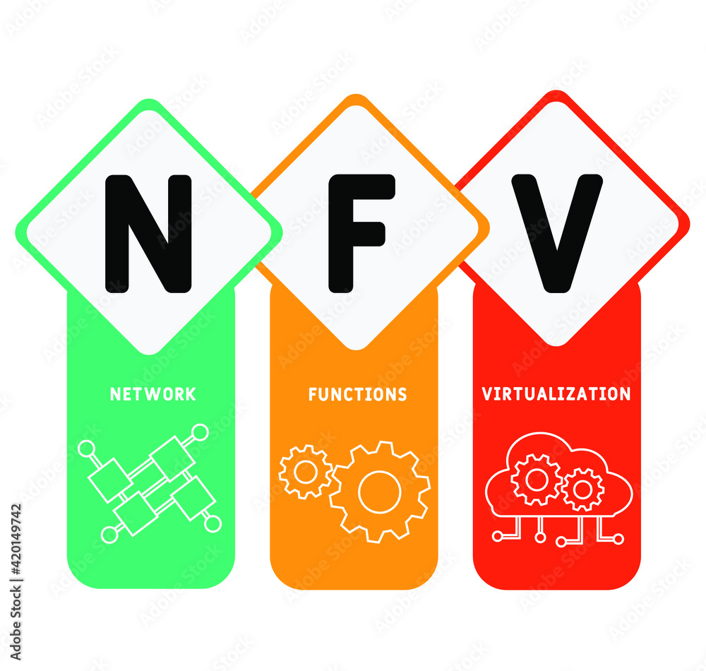
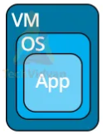


PDS
Computer Vision
Sistem Komunikasi
@ P. Siagian
https://github.com/siagianp
https://www.youtube.com/@AmelOline/videos
https://github.com/amelcharolinesgn2/IoT_simulator-mqtt-NodeRed
github.com/amelcharolinesgn2/ANJAR

Slide 2
Definisi dasar
Komunikasi adalah saling menyampaikan informasi kepada tujuan yang diinginkan
Informasi bisa berupa suara percakapan (voice), musik (audio), gambar diam (photo), gambar bergerak (video), atau data digital
Komunikasi bisa dilakukan diantara 2 atau lebih tempat yang berdekatan atau pun berjauhan

Slide 3
Sejarah komunikasi modern
Sistem Komunikasi Telepon
Dimulai dengan penemuan telepon oleh Alexander Graham Bell pada tahun 1876
Sistem Komunikasi Radio
Dimulai dengan penemuan radio oleh Guiogelmo Marconi pada tahun 1901
Sistem Komunikasi Data
Penemuan konsep mesin hitung (computer) pada 1822 yang kemudian menjadi berkembang pesat setelah ditemukannya transistor pada 1948, kemudian timbul keinginan untuk menghubungkan komputer yang satu dengan yang lain (era 1960-an).

Slide 4
Perkembangan hingga kini
Komunikasi telepon → jaringan ISDN (Integrated Service by Digital Network), yaitu jaringan komunikasi yang tidak hanya untuk komunikasi suara (voice), tetapi juga bisa untuk data digital dan video.→ multi-media
Komunikasi radio → jaringan radio seluler baik yang seluler digital GSM, AMPS, dan lain-lain yang sejenis, maupun yang berteknologi CDMA, disamping jaringan radio non-seluler.
Komunikasi data/ komputer → jaringan Internet yang saat ini telah bisa melayani komunikasi FTP, e-mail, Web, e-commerse, dan lain-lain → multi-media

Slide 5
Diagram Blok Sistem Komunikasi
di dalam kanal, sinyal yang dikirim mengalami gangguan dari noise
noise
Informasi
Pengirim
TX
Saluran/Kanal
informasi dikirim dari sumber informasi (asal) oleh pengirim melalui saluran komunikasi menuju penerima yang berada pada sisi tujuan informasi
Penerima
Informasi
RX

Slide 6
Macam Informasi
Suara percakapan (voice / speech)
Voice analog menempati band frekuensi 300 ~3400Hz
Musik (audio)
Musik analog menempati band frekuensi 50Hz ~ 15kHz
Gambar Diam (photo)
Band frekuensi yang ditempati tergantung kecepatan scanning
Gambar Bergerak (video)
Video analog menempati band frekuensi 0 ~ 4MHz
Data Digital: teks, suara, gambar, atau data yang lain-lain

Slide 7
Data Digital
Voice dan Audio
Video
Voice standard PCM: 64 kbps
Voice ADPCM: 32 kbps
Voice LPC: 13 kbps
Musik /audio standard PCM 44kHz, 16 bit: 700kbps
Format baru:wav, mp3, awm, dll.
Video standard PCM: 64Mbps
MPEG4: 1.8Mbps
Video streaming: <1Mbps
dll format

Slide 8
Sisis Tx/Pengirim
Rekayasa membentuk sinyal yang cocok untuk bisa melalui saluran/kanal komunikasi agar informasi sampai di tujuan dengan error yang minimal
Disini bisa terjadi proses source coding, compression, scrambling, modulation, line coding, spreading, dan/atau lain-lain yang dirasa perlu agar komunikasi berhasil dengan baik dan efisien

Slide 9
Jenis Kanal komunikasi
Kanal fisik
Kabel tembaga: Unshielded-Twisted-Pair, Coaxial
Serat optik: multi-mode atau single-mode
misalnya: hubungan antar sentral telepon, kabel komunikasi bawah laut (submarine cable)
Kanal non-Fisik (udara)
Melalui Satellite: geo-stationer atau tidak
misalnya: siaran TV atau percakapan telepon melalui satelit
Gelombang mikro: LoS (line-of-sight), atau tropo-scattering
contoh LoS adalah: komunikasi HP ke BTS, pemancar FM ke radio penerima di rumah

Slide 10
Tx/Rx
Sisi
pengirim
Sisi
penerima
Kabel logam
Sisi
pengirim
Sisi
penerima
Kabel optik
Sisi
pengirim
Sisi
penerima
Media udara

Slide 11
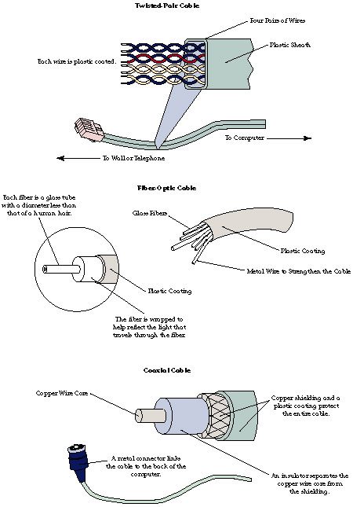
Ilustrasi (2)

Slide 12
Distortion in Communication
Distorsi Komunikasi adalah perubahan makna dari suatu informasi/pesan yang secara sengaja mau pun tidak sengaja akan mengubah isi informasi.
Lost (=hilang)
Destroyed (=rusak)
Modified or Altered (=berubah)
Noise adalah gangguan-gangguan dalam proses komunikasi yang bercampur dengan (:mengacau) pesan yang sedang dikirim.

Slide 13
Types of Distortion
Distortion
Routing – salah sambung
Delaying: penundaan
Modifying: mengubah isi informasi
Summarizing: tidak semua terkirim
Intentional: sengaja
Unintentional: tidak sengaja

Slide 14
didalam penerima
Rekayasa bagaimana cara mendapatkan kembali informasi dari sinyal yang diterima meskipun sinyal yang diterima “cacat”
Disini bisa terjadi proses de-coding, decompression, demodulation, despreading, descrambling, dan / atau rekayasa lain (misalnya error detection & error correction) yang diperlukan agar informasi yang “utuh” bisa diperoleh

Slide 15
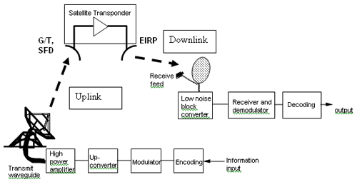
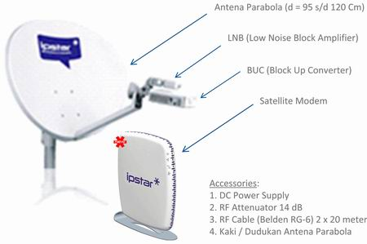
Sistem Komunikasi Satelit

Slide 16
Thx

